Slide 1

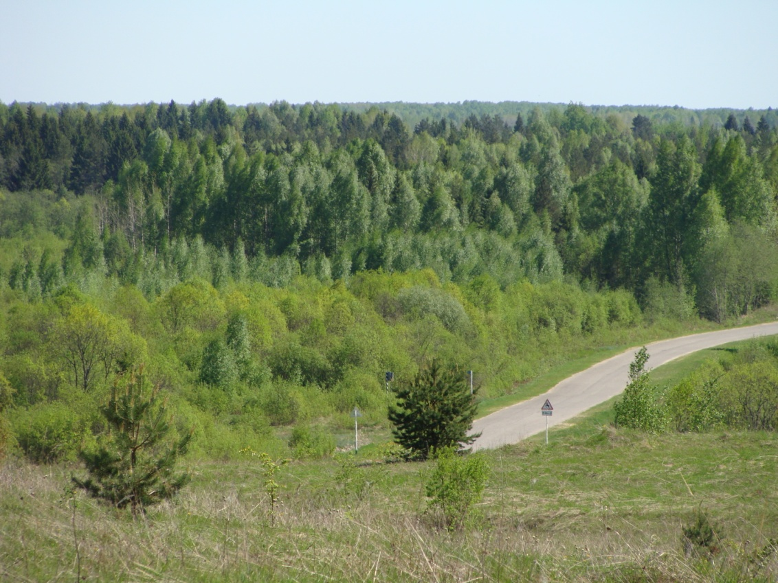
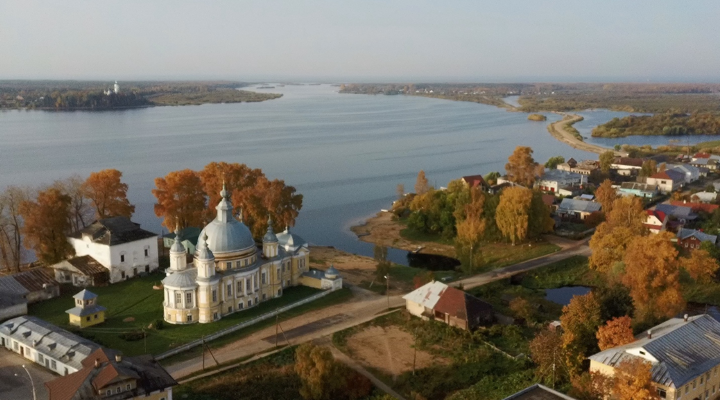
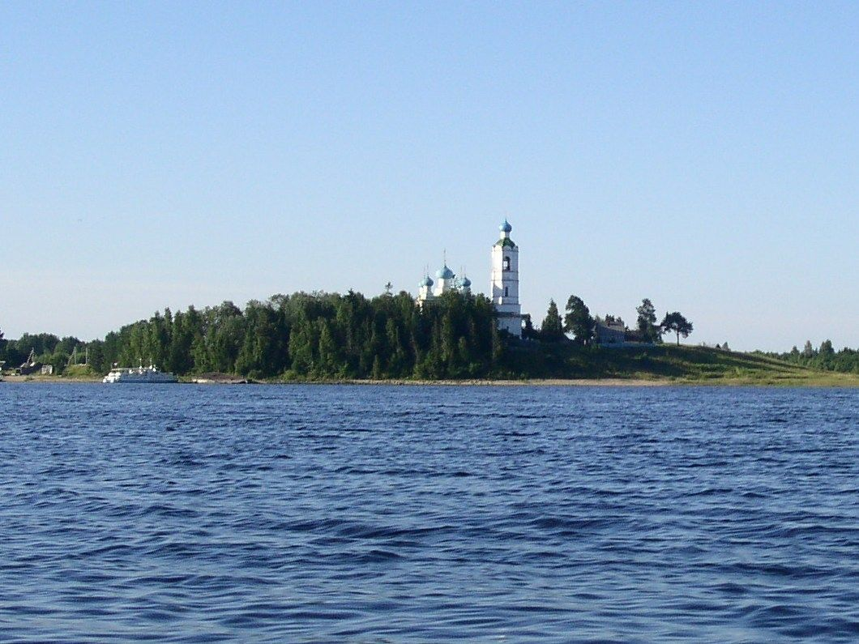
ИНВЕСТИЦИОННЫЙ ПАСПОРТ
Усть-Кубинского муниципального округа

Slide 2
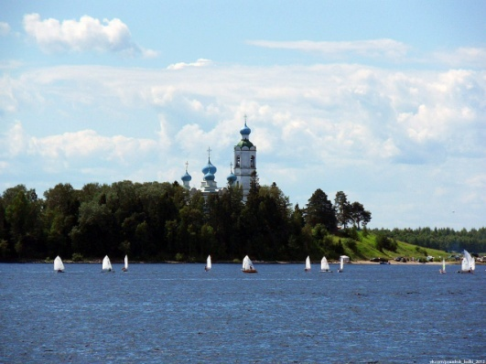
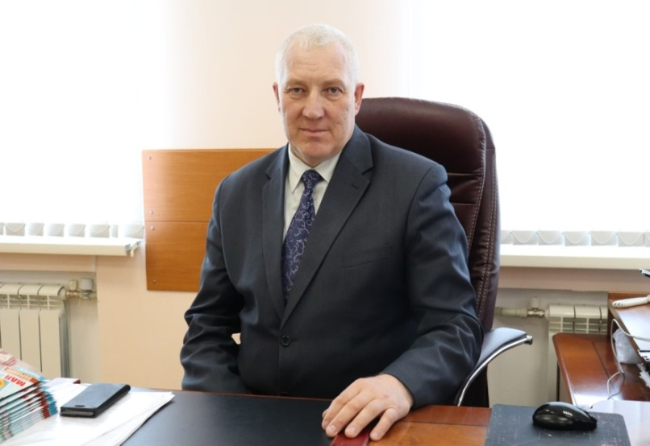
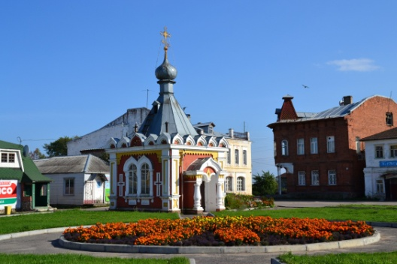
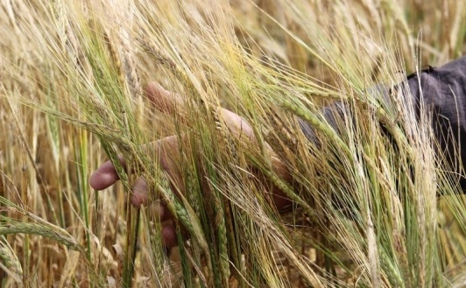
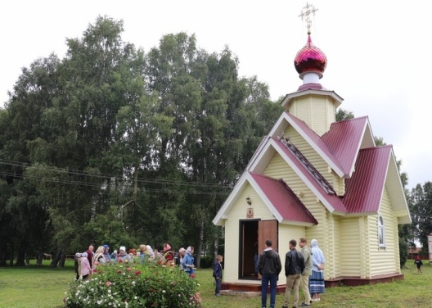
Иван Васильевич Быков
Глава Усть-Кубинского
муниципального округа
Дорогие друзья!
Усть-Кубинский район во многом является уникальным. Прекрасная экология, река Кубена и Кубенское озеро, близость и доступность транспортного сообщения с городом Вологда, наличие ресурсов для развития многих видов туризма. В районе используется природный газ, что является одним из наиболее благоприятных условий развития производства.
Все это говорит о том, что мы готовы создавать наиболее благоприятные условия для реализации новых проектов и рады будем видеть Вас на Усть-Кубинской земле.
2
Инвестиционный паспорт Усть-Кубинского муниципального округа

Slide 3
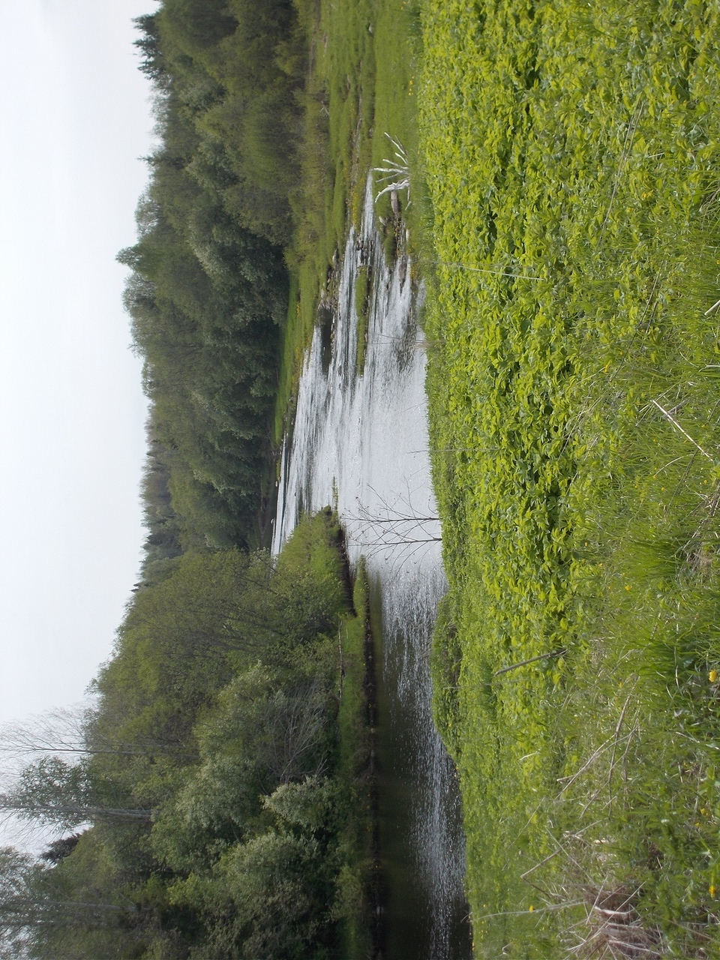
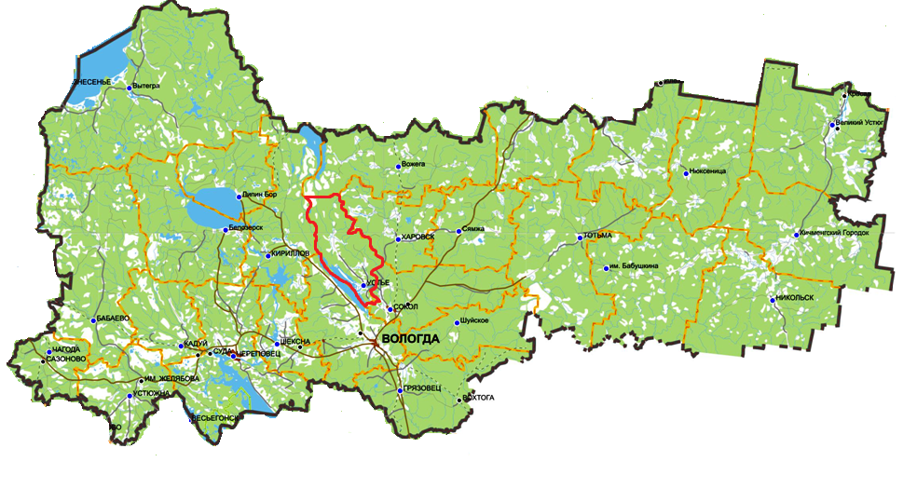
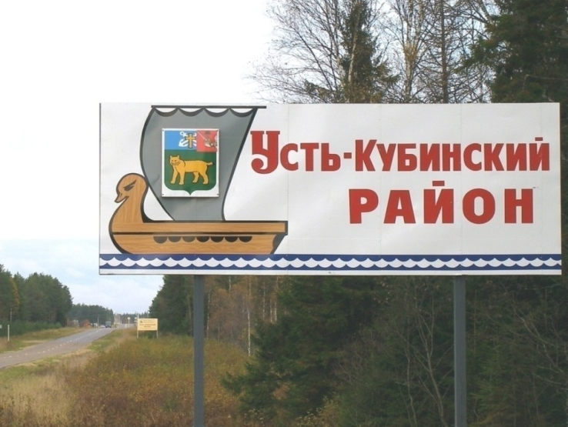
ХАРАКТЕРИСТИКА УСТЬ-КУБИНСКОГО РАЙОНА
Удаленность административного центра округа села Устье от крупных городов России и области:
Вологда – 80 км
Москва - 530 км
Санкт-Петербург - 730 км
261 тыс. га – площадь территории
округа
7334 человек – население округа
3
Инвестиционный паспорт Усть-Кубинского муниципального округа

Slide 4
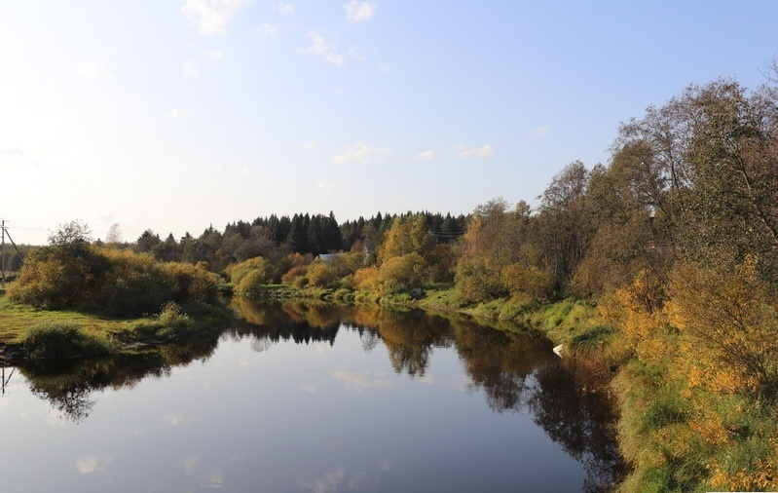
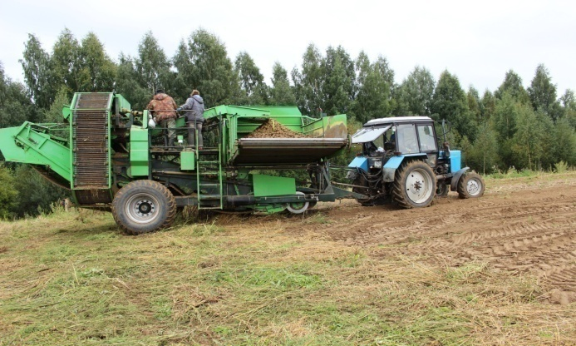
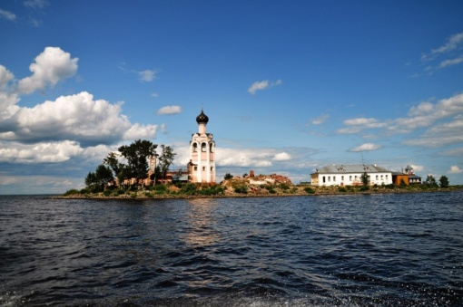
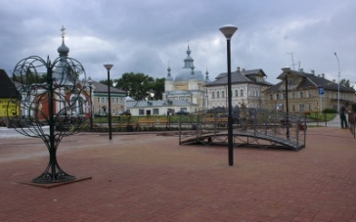
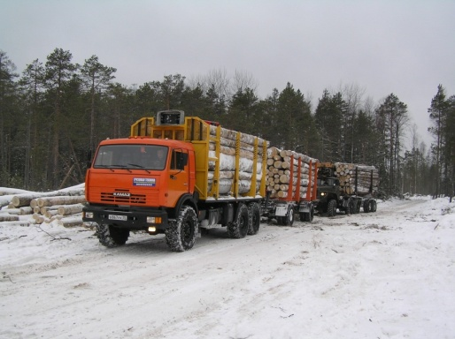

ЭКОНОМИКА. НАПРАВЛЕНИЯ РАЗВИТИЯ
Промышленность, сельское хозяйство,
туризм - являются основными
направлениями развития округа
СЕЛЬСКОЕ ХОЗЯЙСТВО
ключевая отрасль Усть-Кубинского округа
Цель: привлечение инвесторов для реализации инвестиционных проектов в отрасли сельского хозяйства
ТУРИЗМ
Развитие внутреннего туризма – основное направление развития округа
ПРОМЫШЛЕННОСТЬ
Основные направления: пищевая и
деревоперерабатывающая
Цель: развитие событийного туризма, формирование
новых туров выходного дня, реализация инвестиционного
проекта «Создание туристско-рекреационного
кластера «Русские берега»
Цель: увеличение объемов инвестиций,
создание новых рабочих мест
4
Инвестиционный паспорт Усть-Кубинского муниципального округа

Slide 5
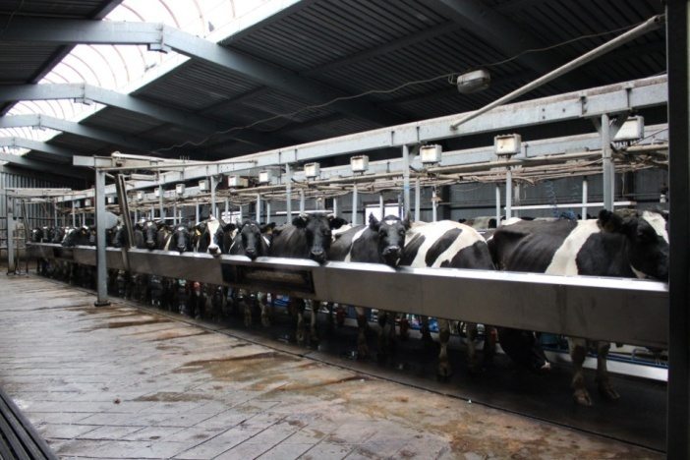
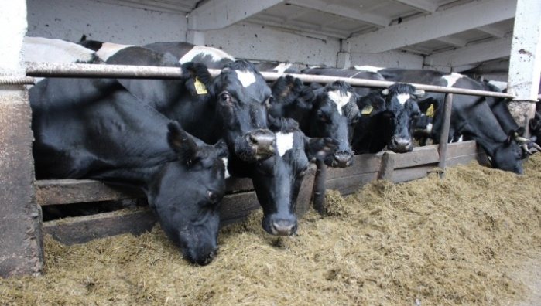
В округе развиваются традиционные сельскохозяйственные направления агропромышленного комплекса: животноводство, растениеводство (выращивание зерновых культур, картофеля, заготовка кормов)
СЕЛЬСКОЕ ХОЗЯЙСТВО
Основные предприятия:
ООО «ЗАРЯ»
отделение «Устье» АО «Вологодский картофель»
СПКСК «Взаимный кредит»
СППК «Возрождение»
Валовое производство молока, т
3013 га
общая посевная
площадь
Удой на корову, кг
5
Инвестиционный паспорт Усть-Кубинского муниципального округа

Slide 6
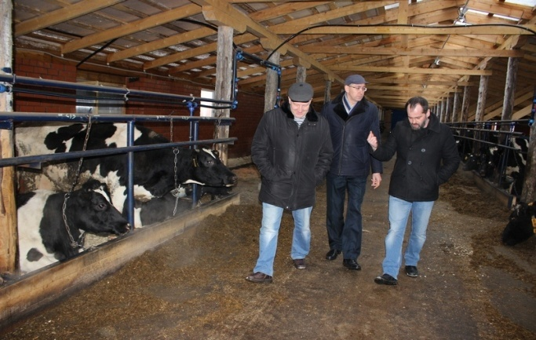
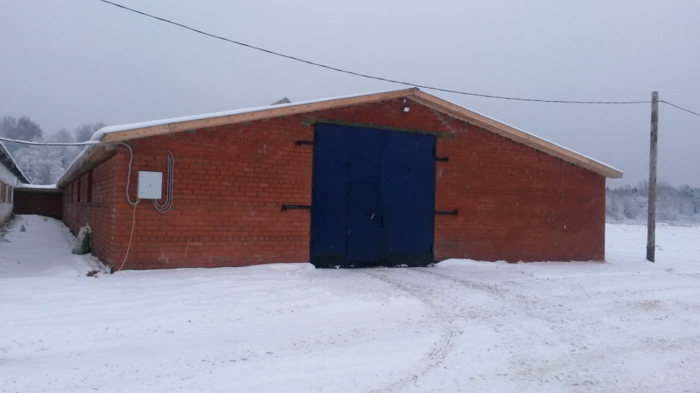
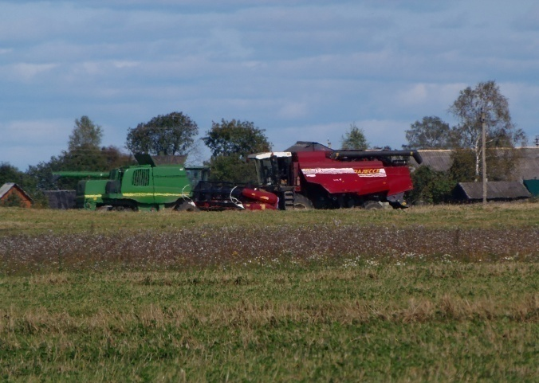
Современным, динамично развивающимся сельхозпредприятием ООО «ЗАРЯ»
реализованы следующие проекты:
ИНВЕСТИЦИОННЫЕ ПРОЕКТЫ
в 2018 году предприятие реализовало инвестпроект «Строительство родильного отделения на 100 голов коров и 80 голов молодняка от 0 до 2 месяцев в ЖВК «Никольское»
в 2019 году проведена реконструкция животноводческой фермы
предприятие планомерно обновляет основные средства, приобретает современную высокопроизводительную сельскохозяйственную технику
6
Инвестиционный паспорт Усть-Кубинского муниципального округа

Slide 7

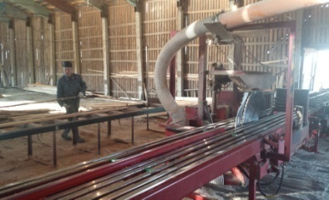
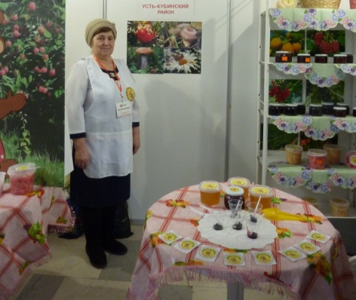
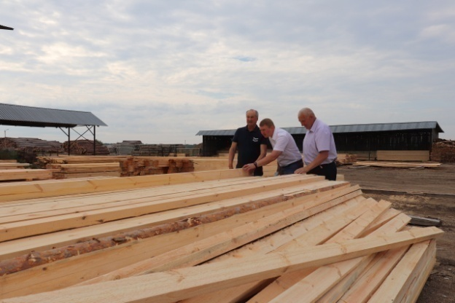
Промышленность в районе представлена следующими отраслями:
электро-теплоэнергетика, пищевая, лесная и деревообрабатывающая
ПРОМЫШЛЕННОСТЬ
СППК «Возрождение» производит хлебобулочные и кондитерские изделия. В ассортиментном перечне
СППК «Возрождение» более 70 наименований хлебобулочных и кондитерских изделий.
Крупные лесозаготовители на территории района – ООО «Устьелес», ООО «Вологодский лес», Усть-Кубинский лесхоз-филиал САУ лесного хозяйства ВО «Вологдалесхоз», ООО «Хвоя».
Деревоперерабатывающие предприятия: ООО «Устьедрев», ООО «ДСК-Устье», ИП Карамов А.С.
В цехе ООО «ЗАРЯ» изготавливают более 50 видов продукции – это колбасы и консервы.
Консервы «Говядина тушеная», 5 видов каши с мясом производятся под товарным знаком «Настоящий Вологодский продукт».
объем лесозаготовки
в 2022 году составил 138,2 тыс. куб.м
ИП Глава КФХ Трифанова В.Г. Основным видом деятельности является консервирование и переработка ягод, овощей, фруктов. В 2021 году предприниматель выпустила 8,2 тонны готовой продукции.
7
Инвестиционный паспорт Усть-Кубинского муниципального округа

Slide 8
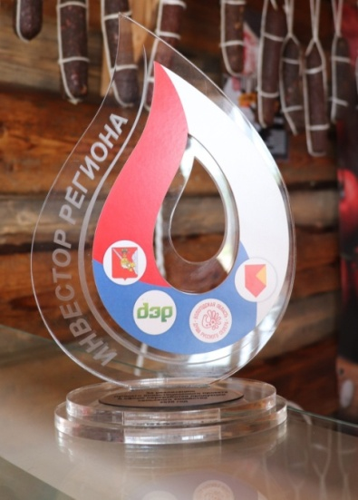
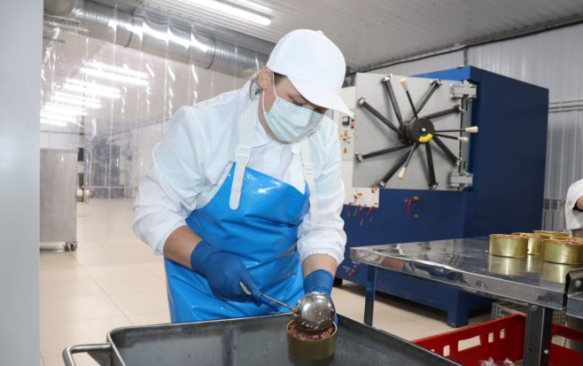
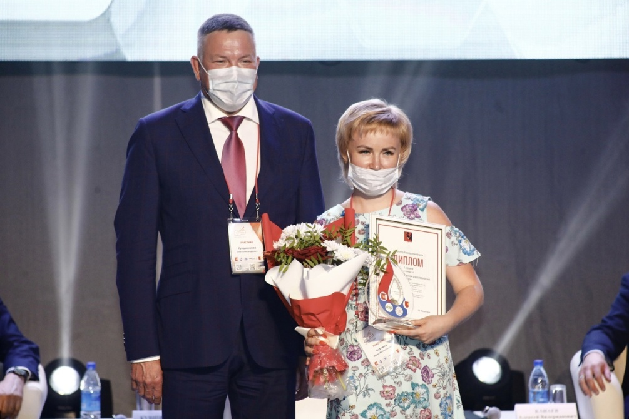
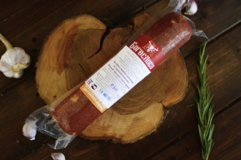

ИНВЕСТИЦИОННЫЕ ПРОЕКТЫ
в 2020 году введен в эксплуатацию убойный пункт скота с цехом переработки мяса ООО «ЗАРЯ»
ООО «Заря» в 2021 году стало победителем областного конкурса «Инвестор региона» в номинации «Лучший инвестиционный проект в сфере переработки продукции сельского хозяйства»
17,0 млн. рублей – объем инвестиции в реализацию проекта
8
Инвестиционный паспорт Усть-Кубинского муниципального округа

Slide 9
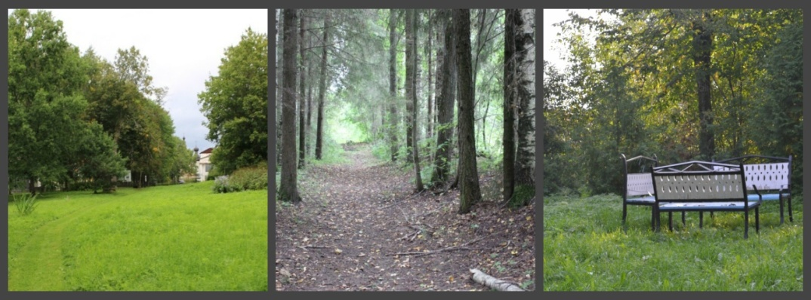
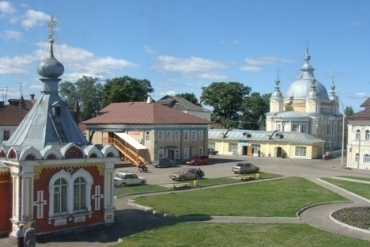
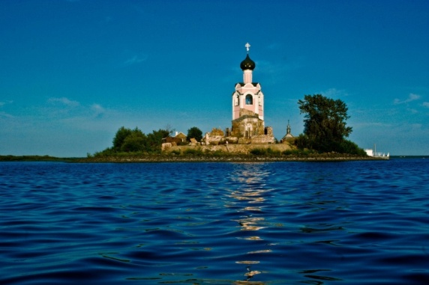
ТУРИЗМ
Усть-Кубинский район давно снискал себе славу экологически чистого края, обладающего прекрасными природными условиями, местами для отдыха и туризма. Живописные окрестности северной провинции, историческое и природное богатство района делают его привлекательным для отдыха, охоты и рыбалки во все сезоны года.
Ежегодно проводимые День района и конкурс мастеров-лодочников стали любимыми праздниками не только усть-кубинцев, но и многих тысяч гостей района. В районе создано несколько новых баз отдыха,
и мы всегда рады гостям.
ОСНОВНЫЕ НАПРАВЛЕНИЯ:
- Событийный
Культурно-познавательный
- Паломнический
Количество туристов и экскурсантов,
тыс.человек
Никольский парк «Воспоминание о прекрасном имении»
Спасо-Каменный монастырь
Прием групп экскурсантов осуществлялся по основным экскурсионным программам района: «Спасо-Каменный монастырь-древнейшая православная обитель Русского Севера», «Устьянщина древняя и величавая», «В гостях у Скопидомов», «Экзопарк «Высоковское».
Исторический центр
с. Устье
9
Инвестиционный паспорт Усть-Кубинского муниципального округа

Slide 10
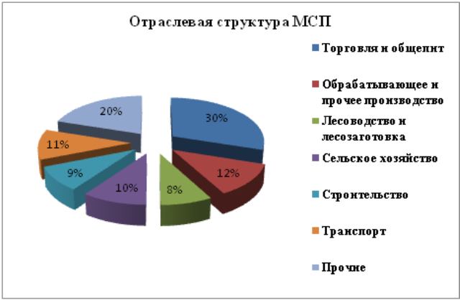
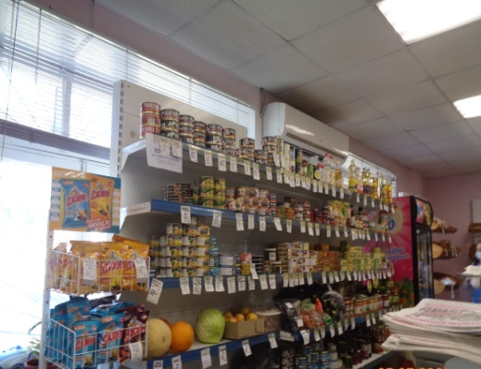
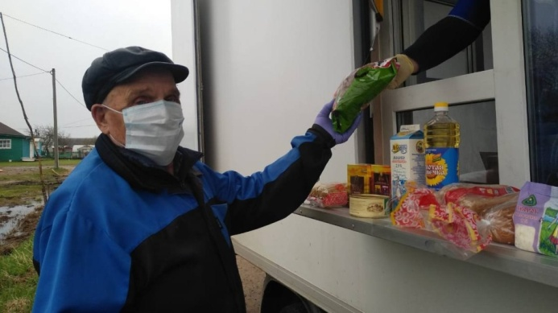

Потребительский рынок
Малый бизнес
Малый бизнес – один из основных сегментов,
обеспечивающих развитие экономики района
8,5% общественное
питание
1,5 % сфера
платных услуг
90% розничная
торговля
69
объектов торговли
5 объекта общественного питания
Количество субъектов МСП, единиц:
2020
219
2021
188
4 магазина
«Настоящий Вологодский продукт»
работают на территории района
2022
197
10
Инвестиционный паспорт Усть-Кубинского муниципального округа

Slide 11
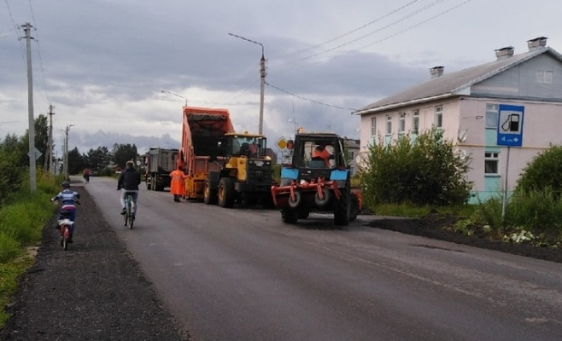
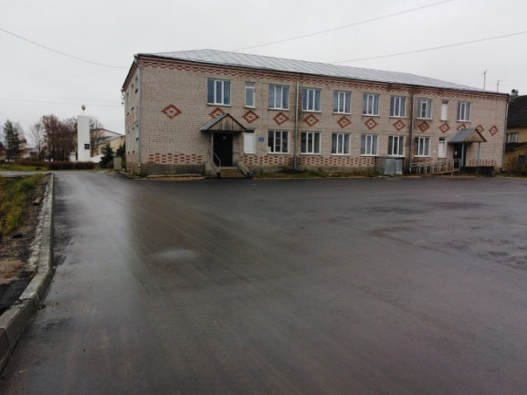
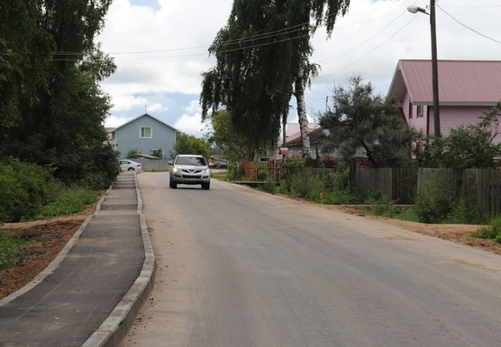
ТРАНСПОРТНАЯ ИНФРАСТРУКТУРА
Состояние сети автомобильных дорог округа поддерживается в хорошем состоянии.
За период 2020-2022 годов на содержание и капитальный ремонт муниципальной улично-дорожной сети округа направлено бюджетных ассигнований более 127 млн. рублей.
489,7км
общая протяженность автомобильных дорог
225,7 км
протяженность автомобильных дорог местного значения
11
Инвестиционный паспорт Усть-Кубинского муниципального округа

Slide 12
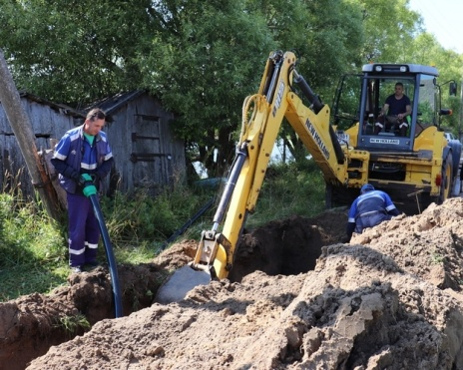
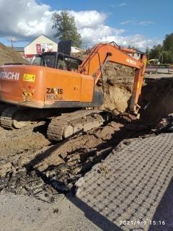
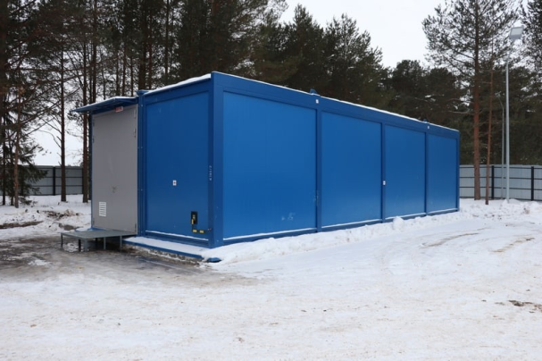
КОММУНАЛЬНОЕ ХОЗЯЙСТВО
В период с 2019 по 2021 годы на территории села Устье проведена модернизация системы водоснабжения по её итогам в работу введена новая модульная станция водоочистки, заменены водоводы, благоустроена территория станции очистки. Объем бюджетных инвестиций превысил 57 млн. рублей.
В 2021-2022 годах проводились работы по реконструкции системы водоотведения с. Устье. Объем бюджетных инвестиций превысил 52 млн. рублей.
Инвестиционный паспорт Усть-Кубинского муниципального района
12
Инвестиционный паспорт Усть-Кубинского муниципального округа

Slide 13
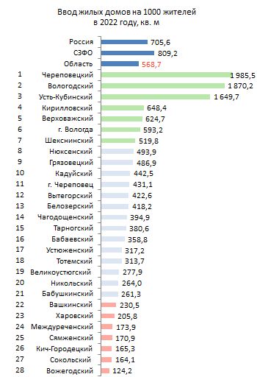

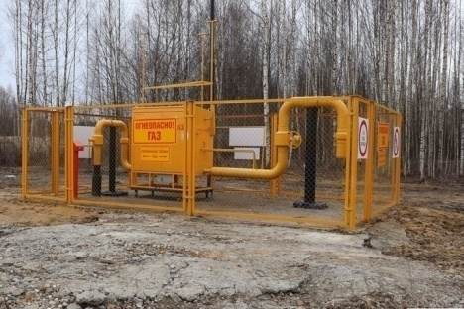
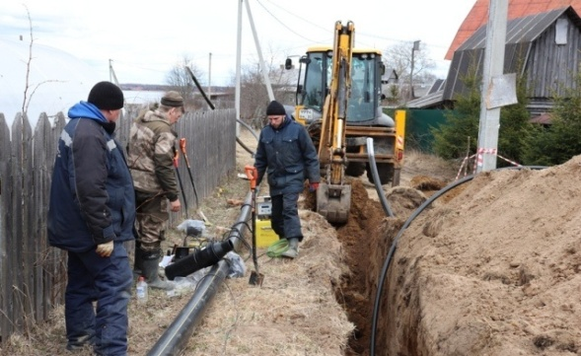
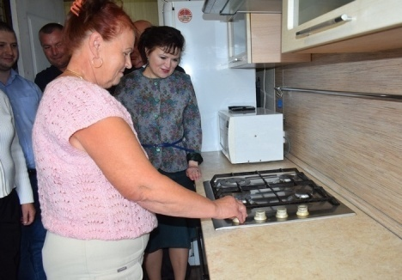
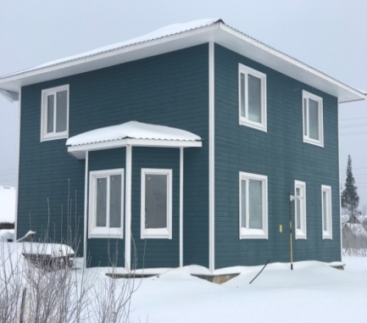


ГАЗИФИКАЦИЯ
ЖИЛИЩНОЕ СТРОИТЕЛЬСТВО
Усть-Кубинский район – один из лидеров в регионе по жилищной застройке.
7
котельных
Факторы, способствующие росту строительства: комфортные условия для проживания, прекрасная экология, льготы для сельских жителей
13
Инвестиционный паспорт Усть-Кубинского муниципального округа

Slide 14


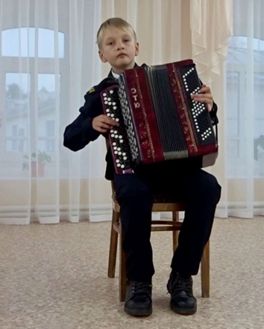





СОЦИАЛЬНАЯ СФЕРА
ОБРАЗОВАНИЕ
4
образовательных
учреждения
100%
доступность
дошкольного образования
КУЛЬТУРА
1218 человек
– численность молодежи
3 учреждения
культуры и искусства
более 1,7 тысяч
ежегодных мероприятий
88 клубных формирований
СПОРТ
Более 40 спортивно-массовых мероприятий ежегодно проводится на территории округа
48,7 %
- доля населения, систематически
занимающихся спортом
Инвестиционный паспорт Усть-Кубинского муниципального округа
14

Slide 15



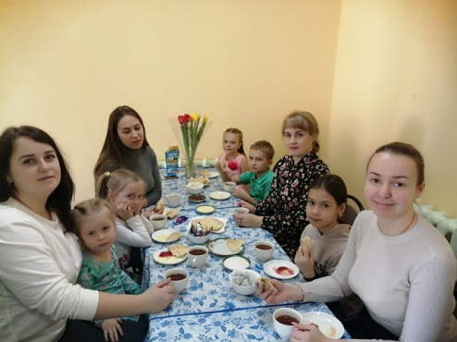
НАСЕЛЕНИЕ
7,4 тыс.человек -
численность населения
района на 01.01.2023 г.
ПОЛОЖИТЕЛЬНЫЕ ТЕНДЕЦИИ ПОСЛЕДНИХ ЛЕТ:
Среднемесячная заработная плата, руб.:
Уровень зарегистрированной безработицы, %:
2,98
2018
28823,0
2019
33278,0
1
1
1
0,7
2020
35774,0
2021
37433,0
2022
41412,0
2018
2019
2020
2021
2022
ОТСУТСТВИЕ
задолженности по выплате
заработной плате на
предприятиях района
+5 человек
– миграция населения
15
Инвестиционный паспорт Усть-Кубинского муниципального округа

Slide 16




ИНВЕСТИЦИОННАЯ ПОДДЕРЖКА
АНО «ИНВЕСТИЦИОННОЕ АГЕНТСТВО ВОЛОГОДСКОЙ ОБЛАСТИ»
Инвестиционное агентство – это специализированная организация, направленная на работу с инвестиционными инициативами и проектами, которая объединила органы власти, органы местного самоуправления, банковскую сферу.
+7 (8172) 500-112
www.investregion35.ru
ФОНД РЕСУРСНОЙ ПОДДЕРЖКИ МАЛОГО И СРЕДНЕГО ПРЕДПРИНИМАТЕЛЬСТВА
Предоставляет микрозаймы субъектам малого и среднего предпринимательства под низкий процент – от 8,5%. ФРП позволяет бизнесу получить финансирование на выгодных условиях.
www.frp35.ru
АГЕНСТВО ГОРОДСКОГО РАЗВИТИЯ ПРЕДПРИНИМАТЕЛЬСТВА И ИНВЕСТИЦИЙ
ВОЛОГОДСКОЙ ОБЛАСТИ «МОЙ БИЗНЕС»
Деятельность агентства направлена на улучшение привлекательности Вологодской области для ведения бизнеса, увеличение доходов компаний малого и среднего бизнеса, вывод вологодских товаропроизводителей на российский и международные рынки, стимулирование инновационной активности в регионе, предупреждение и снижение рисков предпринимательской деятельности, развитие кооперационных связей и партнерских отношений.
mail@mb.ru
Центр поддержки
Предпринимательства
rcpp35.ru
Инвестиционный паспорт Усть-Кубинского муниципального округа
16

Slide 17


ИНВЕСТИЦИОННАЯ ПОДДЕРЖКА
АУ ВО «БИЗНЕС-ИНКУБАТОР»
Комплексная поддержка начинающих предпринимателей: консультационная помощь в подготовке заявок на получение денежных средств по областным и федеральным программам развития
+7 (8172) 578-350
adm.event@smb35.ru
АВТОНОМНАЯ НЕКОММЕРЧЕСКАЯ ОРГАНИЗАЦИЯ АГЕНСТВО ГОРОДСКОГО РАЗВИТИЯ
- Бизнес-образование
Консалтинговые услуги
Центр международного сотрудничества
+7 (8202)201-928
info@agr-city.ru
КОНТАКТНАЯ ИНФОРМАЦИЯ
Глава Усть-Кубинского муниципального округа
Быков Иван Васильевич
Тел.+7(81753) 2-14-86
Факс+7(81753) 2-17-29
E-mail: 53Ust-Kubinskij@r19.gov35.ru
Заместитель главы администрации округа
Фомичев Сергей Николаевич
Тел.+7(81753) 2-17-18
E-mail: 53Ust-Kubinskij@r19.gov35.ru
Инвестиционный паспорт Усть-Кубинского муниципального округа
17

Slide 18

РАБОТА С ИНВЕСТОРОМ
ОБЛАСТНЫЕ МЕРЫ ПОДДЕРЖКИ
МУНИЦИПАЛЬНЫЕ МЕРЫ
ПОДДЕРЖКИ
Налоговые льготы на срок до 5 лет
- освобождение от уплаты транспортного налога
- снижение ставки налога на прибыль до 13,5% (региональной части налога)
- снижение ставки или освобождение от уплаты налога на имущество
Имущественная поддержка
Преференции в виде передачи в аренду муниципального имущества без проведения торгов
Инвестиционный налоговый кредит на 5 лет
- по налогу на имущество, транспортному налогу и налогу на прибыль
- проценты за пользование кредита – ½ ключевой ставки ЦБ РФ
Финансовая поддержка
Финансовая поддержка оказывается в рамках муниципальной программы
«Содействие развитию предпринимательства и торговли в Усть-Кубинском муниципальном округе на 2023-2027 годы»
Масштабные проекты
- право на получение земельного участка в аренду без проведения торгов
Субсидии
на возмещение части затрат по уплате процентов по кредитам, полученным в кредитных организациях
на возмещение части затрат по лизинговым договорам, позволяющие компенсировать первоначальный лизинговый платеж и платежи по договорам финансовой аренды
Консультационная поддержка
Консультационные услуги бизнес оказывают:
администрация округа;
МФЦ Усть-Кубинского района
Программная поддержка
Обеспечение участия в федеральных программах для действующих и начинающих предпринимателей.
18
Инвестиционный паспорт Усть-Кубинского муниципального округа

Slide 19
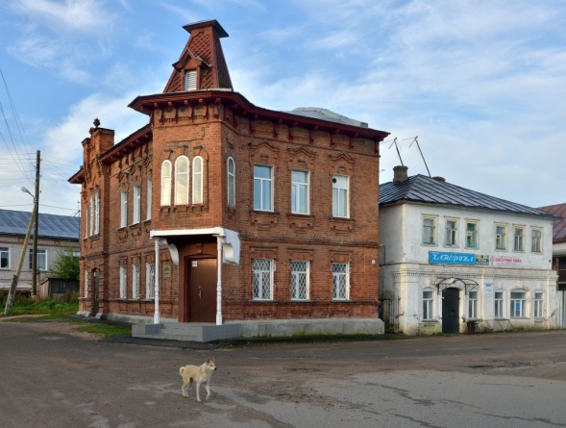
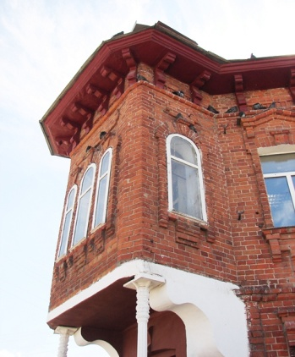
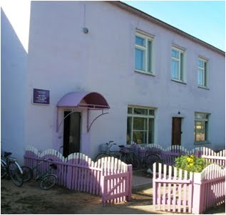
ПОРТФЕЛЬ ИНВЕСТИЦИОННЫХ ПЛОЩАДОК
Местоположение: Вологодская область, Усть-Кубинский район, с. Устье, ул. Советская, здание расположено в исторической части села Устье в 100 метрах от реки Кубены.
Площадь: 205,9 кв.м.
Наличие объектов инженерной и транспортной инфраструктур
Газоснабжение имеется
Электроснабжение, теплоснабжение, водоснабжение имеется
Расстояние до г. Вологда 80 км.
Функциональное назначение: приспособление здания под гостевой дом, хостел или гостиницу
Местоположение: Вологодская область,
Усть-Кубинский район, с. Устье, ул. Пролетарская.
Здание расположено в 100 метрах от реки
Кубены.
Площадь: 347,1кв.м.
Наличие объектов инженерной и
транспортной инфраструктур
Газоснабжение имеется.
Электроснабжение, водоснабжение имеется.
Теплоснабжение автономное.
Расстояние до г. Вологда 80 км.
Функциональное назначение:
Приспособление 3 нежилых помещений под
гостевой дом, хостел или гостиницу
19
Инвестиционный паспорт Усть-Кубинского муниципального округа

Slide 20

ПОРТФЕЛЬ ИНВЕСТИЦИОННЫХ ПЛОЩАДОК
с.Бережное
Животноводство- растениеводство
Общая площадь (пашня, сенокосы, пастбища) - 798 га,
35:11:0000000:16
Собственник Усть-Кубинский муниципальный округ
Категория земель: земли сельхозназначения.
Предоставление на условиях : аренда, собственность.
Местоположение: 40 км до с. Устье, 80 км до ж.д. станции Сухона, 120 км до г. Вологды. Автобусное сообщение, дороги с асфальтовым покрытием.
По типу почв поля пригодны для молочного животноводства и полеводства, ведущими культурами могут быть озимая рожь, овес, ячмень, многолетние травы.
20
Инвестиционный паспорт Усть-Кубинского муниципального округа

Slide 21
ПОРТФЕЛЬ ИНВЕСТИЦИОННЫХ ПЛОЩАДОК
Земельный участок с кадастровым
№ 35:11:0302040:127, площадью 19,3 га.
Категория земель: Земли промышленности, энергетики, транспорта, связи, радиовещания, телевидения, информатики, земли для обеспечения космической деятельности, земли обороны, безопасности и земли иного специального назначения.
Вид разрешенного использования: для строительства объекта «Тепличное хозяйство».
Собственник: ООО "ВудКом", ОГРН: 1201100002510.
Предоставление на условиях : аренда, собственность.
Местоположение: в границах с. Устье, Усть-Кубинского района Вологодской области.
Расстояние до г. Вологда 80 км.
Автобусное сообщение, дороги с асфальтовым покрытием.
Имеется возможность подключения к электроснабжению, водоснабжению и газоснабжению.
Инвестиционный паспорт Усть-Кубинского муниципального округа
21

Slide 22
ПОРТФЕЛЬ ИНВЕСТИЦИОННЫХ ПЛОЩАДОК
Земельный участок с кадастровым № 35:11:0302040:548.
Площадь участка – 2,2 га.
Категория земель: Земли промышленности, энергетики, транспорта, связи, радиовещания, телевидения, информатики, земли для обеспечения космической деятельности, земли обороны, безопасности и земли иного специального назначения.
Вид разрешенного использования: Зона предприятий и коммунально-складских объектов.
Допустимый класс опасности для размещения объектов - III класс.
Имеется возможность подключения к электроснабжению и газоснабжению. Возможно устройство автономного водоснабжения и теплоснабжения от газа.
Местоположение: д. Филисово, Усть-Кубинский район, Вологодская область
Собственник: Усть-Кубинский муниципальный округ
Предоставление на условиях : аренда, собственность.
Расстояние до г. Вологда 80 км.
Автобусное сообщение, дороги с асфальтовым покрытием.
Земельный участок полностью расположен в границах зоны с реестровым номером 35:11-6.290 от 27.06.2022, ограничение использования земельного участка в пределах зоны: Третий пояс зоны санитарной охраны поверхностного водозабора из р. Кубена для питьевого и хозяйственно-бытового водоснабжения с. Устье Усть-Кубинского района Вологодской области, тип: Зона санитарной охраны источников водоснабжения и водопроводов питьевого назначения, дата решения: 24.12.2021, номер решения: 334, наименование ОГВ/ОМСУ: Департамент природных ресурсов и охраны окружающей среды Вологодской области.
Инвестиционный паспорт Усть-Кубинского муниципального округа
22

Slide 23
ПОРТФЕЛЬ ИНВЕСТИЦИОННЫХ ПЛОЩАДОК
Земельный участок в кадастровым № 35:11:0201020:406.
Площадь участка – 1,2 га.
Категория земель: Земли промышленности, энергетики, транспорта, связи, радиовещания, телевидения, информатики, земли для обеспечения космической деятельности, земли обороны, безопасности и земли иного специального назначения.
Вид разрешенного использования: Промышленность, склад.
Допустимый класс опасности для размещения объектов – IV-V класс.
Имеется возможность подключения к электроснабжению. Возможно устройство автономного водоснабжения и теплоснабжения.
Местоположение: д. Острецово, Усть-Кубинский район, Вологодская область.
65 км до с. Устье, 95 км до ж.д.станции Сухона, 135 км до г. Вологды. Автобусное сообщение, дороги с асфальтовым покрытием.
Прочие характеристики: близлежащий населенный пункт д. Марковская.
Собственник: Усть-Кубинский муниципальный округ
Предоставление на условиях : аренда, собственность.
Инвестиционный паспорт Усть-Кубинского муниципального округа
23

Slide 24


ПОРТФЕЛЬ ИНВЕСТИЦИОННЫХ ПЛОЩАДОК
Земельные участки с кадастровыми № 35:11:0207030:107
35:11:0207030:144; 35:11:0207030:147; 35:11:0207030:145;
35:11:0207030:157; 35:11:0207030:160; 35:11:0207030:156;
35:11:0207030:153; 35:11:0207030:161; 35:11:0207030:162;
35:11:0207030:163; 35:11:0207030:164.
Площадь участков – 33 га.
Категория земель: Земли населенных пунктов.
Вид разрешенного использования: ИЖС, садоводство, ЛПХ.
Допустимый класс опасности для размещения объектов – IV-V класс.
Земельные участки расположены в 21 км от п.Устье, в границах населенного пункта село Старое, с непосредственным выходом к реке Кубена (возможно
благоустройство собственного пляжа или пирса), на высоком берегу в окружении лесных земель. Трансформаторная подстанция в пятидесяти метрах от земельных участков. Вариант водоснабжения: колодец. Вариант
канализации: септик.
Местоположение: с. Старое, Усть-Кубинский район, Вологодская область.
55 км до с. Устье, 85 км до ж.д.станции Сухона, 125 км до г. Вологды. Автобусное сообщение, дороги с асфальтовым покрытием.
Собственник: Частное лицо.
Инвестиционный паспорт Усть-Кубинского муниципального округа
24

